Slide 1
Использование технологии обучения в сотрудничестве на уроках иностранного языка учитель иностранных языков
Добренкова Галина Ивановна

Slide 2
«Педагог не тот, кто учит, педагог тот, кто чувствует, как ученик учится».
В. Ф. Шаталов

Slide 3

Разнообразие современных педагогических технологий
«Действительно гуманная педагогика –
это та, которая в состоянии приобщить
детей к процессу созидания самих себя».
Ш. Амонашвили

Slide 5
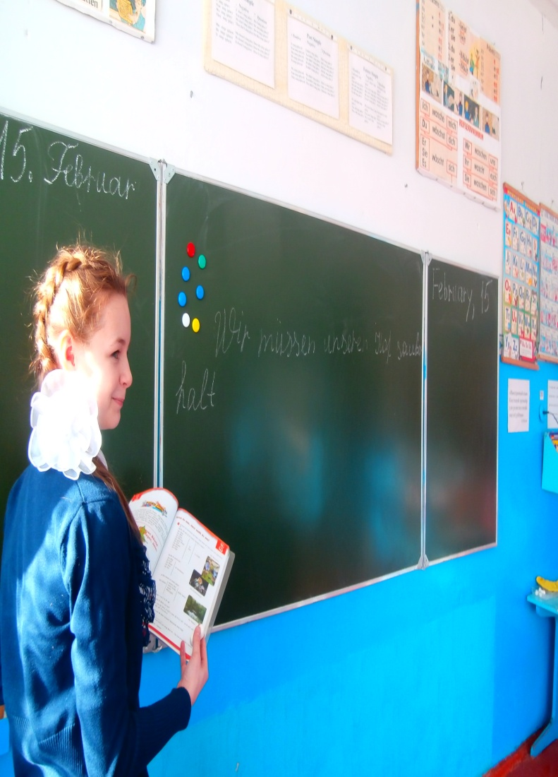
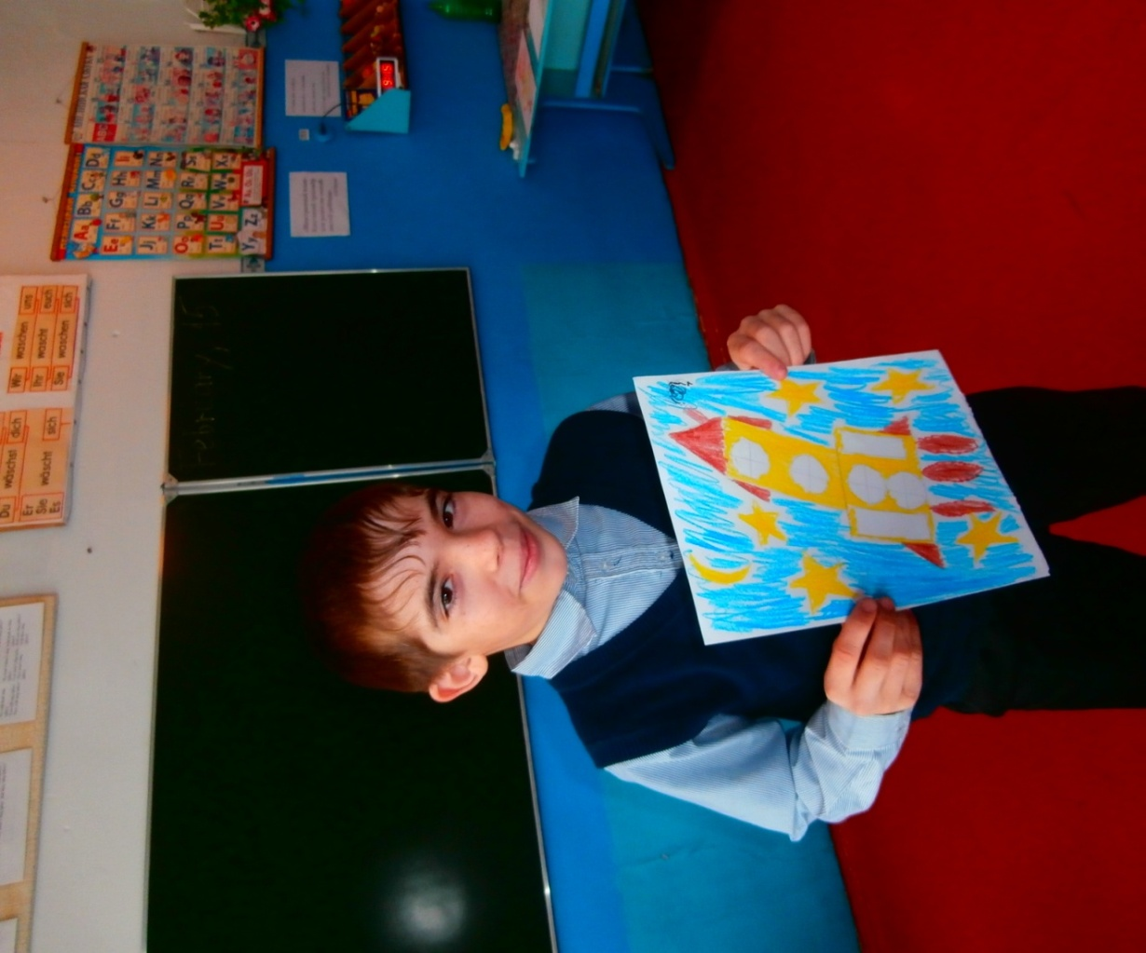
Современные педагогические технологии помогают реализовать личностно-ориентированный подход в обучении, обеспечивают индивидуализацию и дифференциацию обучения с учетом способностей детей.

Slide 6
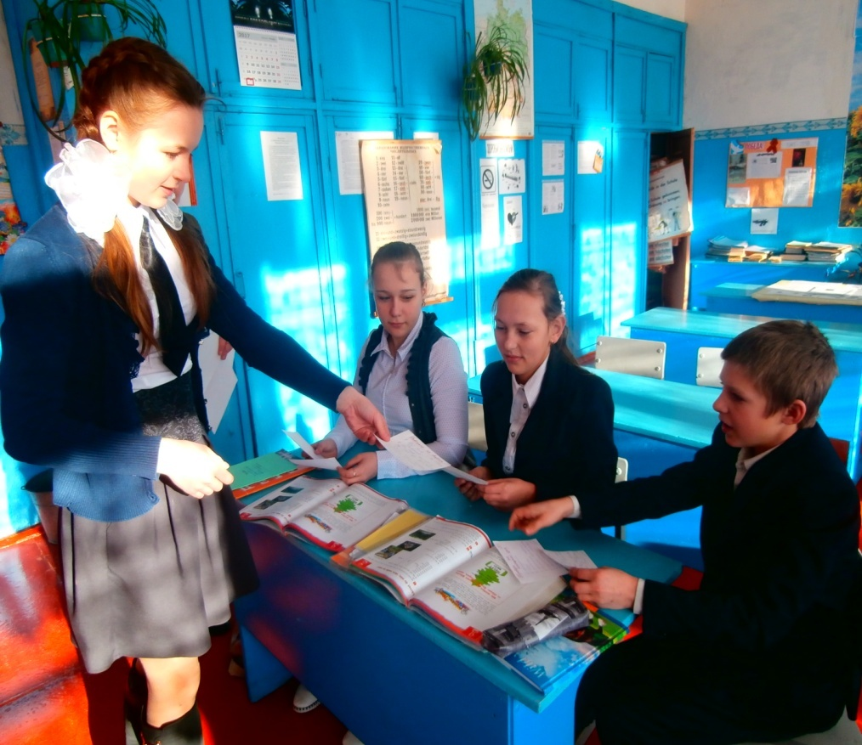
«Для овладения учащимися иноязычным общением недостаточна только их совместная групповая деятельность, когда работа одного не зависит от работы другого. Учитель должен уметь организовать коллективную деятельность, в которой работа всех взаимозависима».
Е. И. Пассов

Slide 7
Новые технологии способствуют:
развитию коммуникативных навыков обучающихся, расширению кругозора;
формированию общеучебных навыков;
развитию самостоятельной, поисковой, исследовательской, аналитической, сопоставительной деятельности;
развитию благородных чувств и стремлений, эстетических взглядов;
повышению уровня компетентности обучающихся в области информационной культуры, мотивации, интереса к предмету, исследуемому материалу.

Slide 8

Технология обучения в сотрудничестве: из истории вопроса
«Наша жизнь – это совместный труд со множеством
людей, душевное и духовное сотрудничество.
Воспитание –это сотрудничество с детьми,
ответственность за которое несут взрослые».
С. Л. Соловейчик

Slide 9

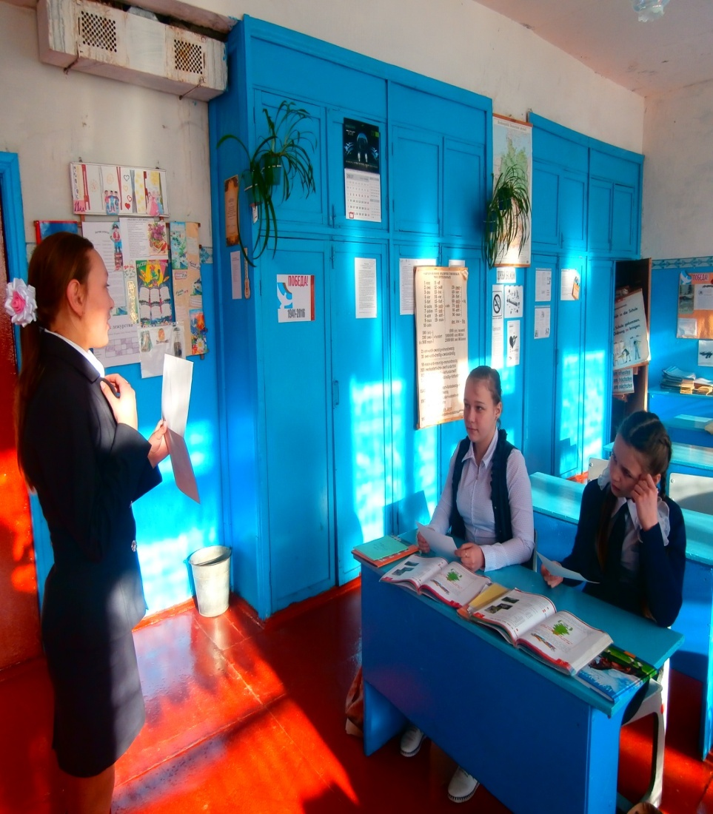
Идея совместной развивающей деятельности взрослых и детей, скрепленной взаимопониманием, проникновением в духовный мир друг друга, совместным анализом хода и результатов этой деятельности.

Slide 10
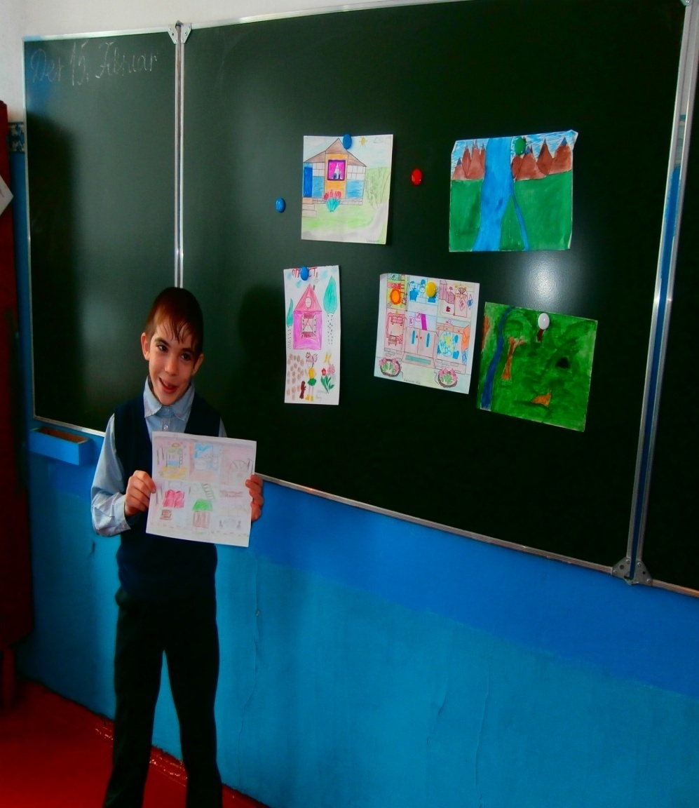
Целевые ориентации
1. Переход от педагогики требований к педагогике отношений.
2. Гуманно-личностный подход к ребенку.
3. Единство обучения и воспитания.

Slide 11
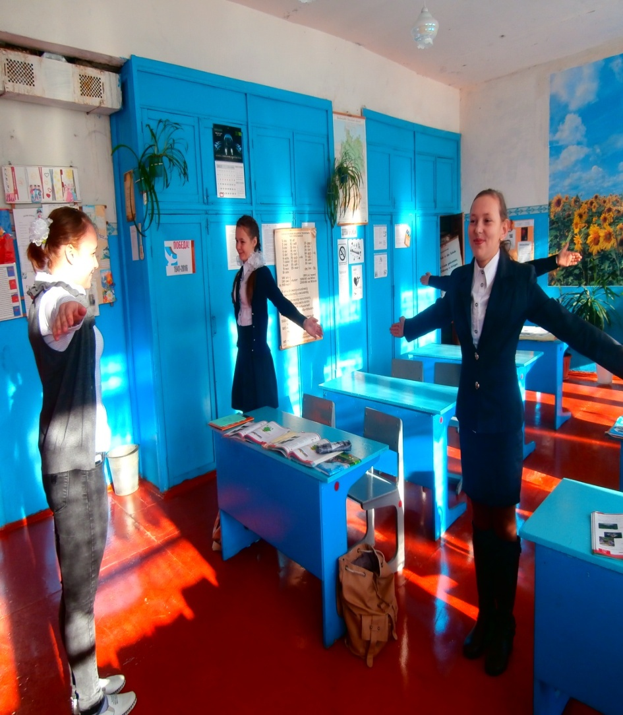
Новый взгляд на личность как цель образования, личностная направленность учебно-воспитательного процесса.
Гуманизация и демократизация педагогических процессов.
Формирование положительной Я-концепции.

Slide 12
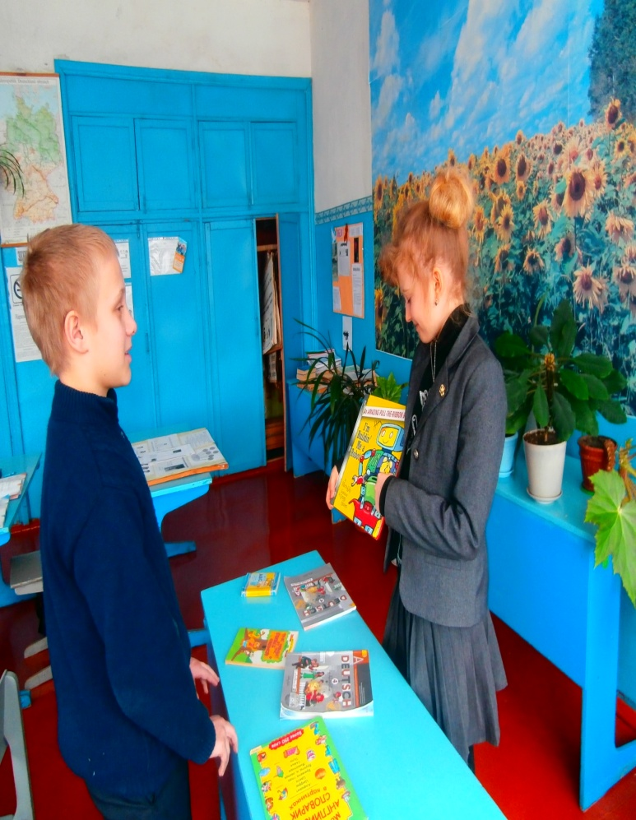
Педагоги – основоположники педагогики сотрудничества
С. Л. Соловейчик
В.Ф.Шаталов
С.Н. Лысенкова
Ш. Амонашвили

Slide 13
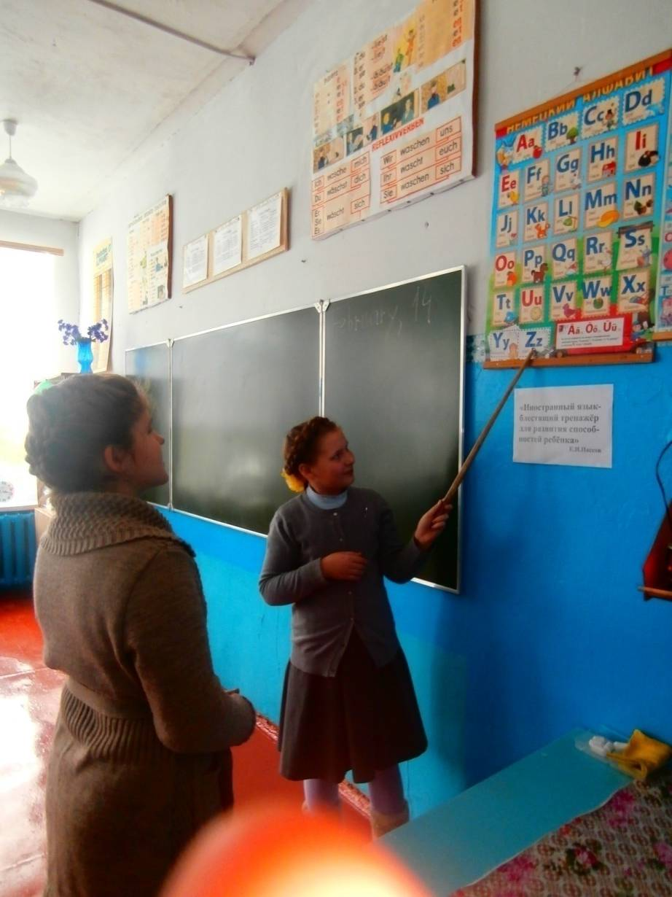
Использование технологии обучения в сотрудничестве на уроках иностранного языка
«Педагогика – наука об искусстве сотрудничества».
С. Л. Соловейчик
«Единственный путь, ведущий к знанию, - это деятельность».
Б.Шоу

Slide 14
Стиль отношений сотрудничества
Не запрещать, а направлять
Не управлять, а соуправлять
Не принуждать, а убеждать
Не командовать, а организовывать
Не ограничивать, а предоставлять свободу выбора

Slide 15
Педагогика сотрудничества
УЧИТЕЛЬ
УЧЕНИК
субъект
субъект

Slide 16
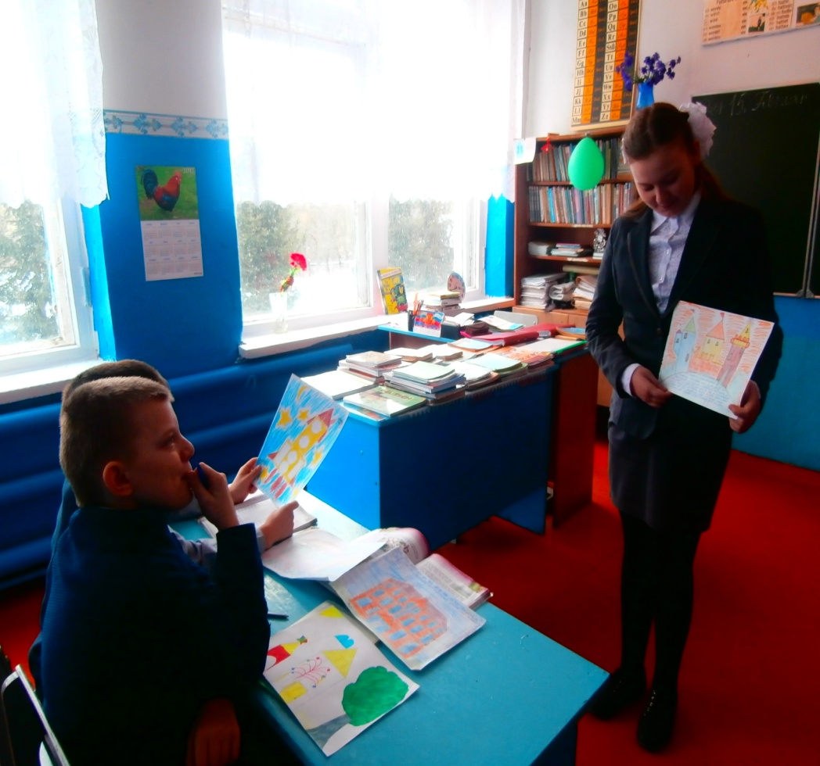
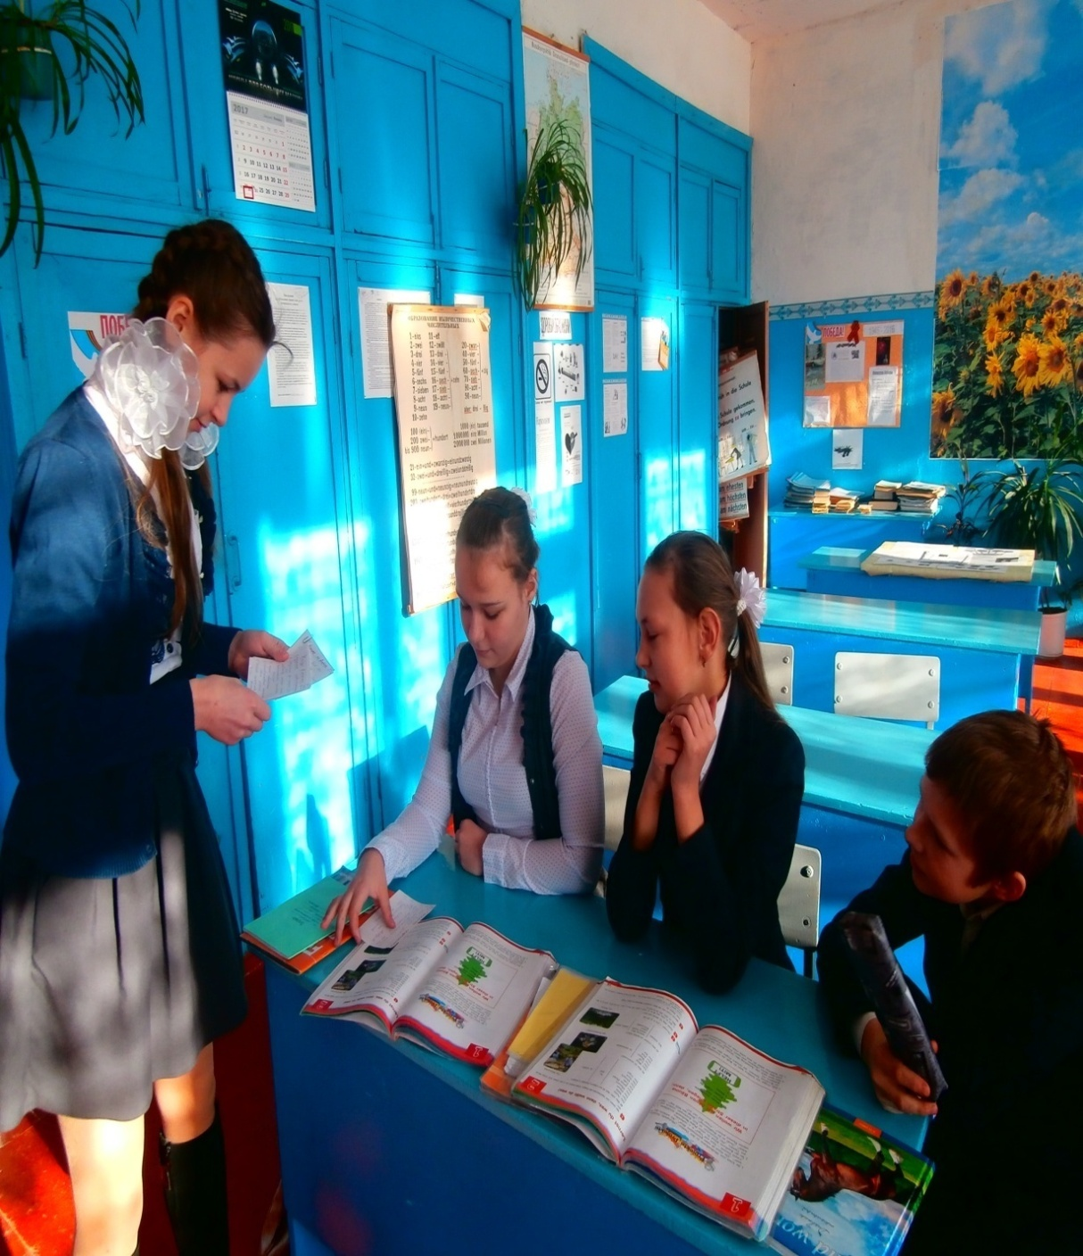
Урок – это микромир: научатся ученики быть хозяевами своего труда на уроке, они научатся быть хозяевами своего труда и в жизни.

Slide 17
Памятка
1. Вы работаете в группе. Помните, что успех группы в целом зависит от успеха каждого. Не забывайте оказывать помощь друг другу, делайте это тактично и терпеливо.
2. Помните, что навыки иноязычного общения совершенствуются только в общении. Будьте активны сами и внимательны к другим.
3. Пользуйтесь словарем и справочным материалом по мере необходимости, но и не забывайте о языковой догадке.
4. В случае серьёзных затруднений обратитесь к учителю.
5. Помните, что всё общение внутри и между группами должно вестись на иностранном языке.

Slide 18

Варианты обучения в сотрудничестве:
1. «Обучение в команде»
2. «Ажурная пила»
3. «Учимся вместе»

Slide 19
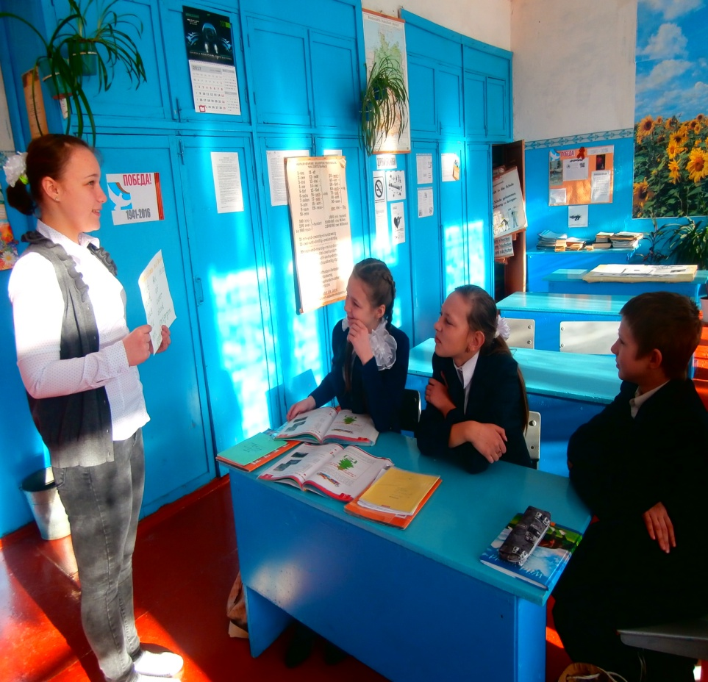
«Обучение в команде»
Главным принципом этого метода выступает самостоятельная деятельность учащихся. Они могут работать индивидуально или в группах, выбирают подтему общей темы, намеченной для изучения всем классом. Далее эта подтема разбивается на индивидуальные задания для отдельных учеников. Совместно составляется общий доклад, который учащиеся презентуют перед всем классом.

Slide 20
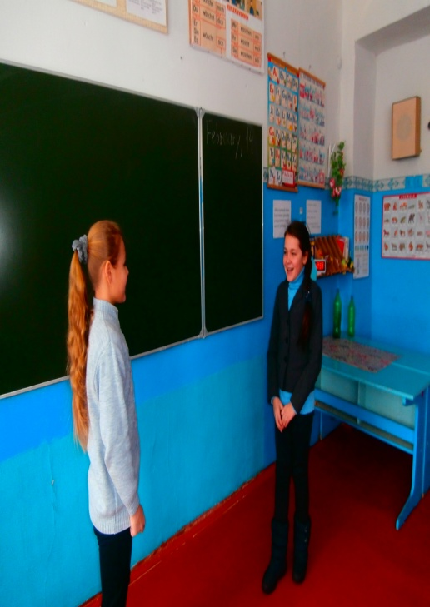
«Ажурная пила»
Учащиеся разбиваются для работы над учебным материалом, который разделён на логические и смысловые блоки. Вся команда работает над одним и тем же материалом, но каждый член группы получает тему для изучения, находит материал и становится экспертом по данной теме. Затем учащиеся, изучающие один и тот же вопрос, но состоящие в разных группах, встречаются и обмениваются информацией как эксперты по данному вопросу. Вернувшись в свои группы, эксперты докладывают о проделанной работе и обучают других членов группы всему новому, что узнали сами.

Slide 21
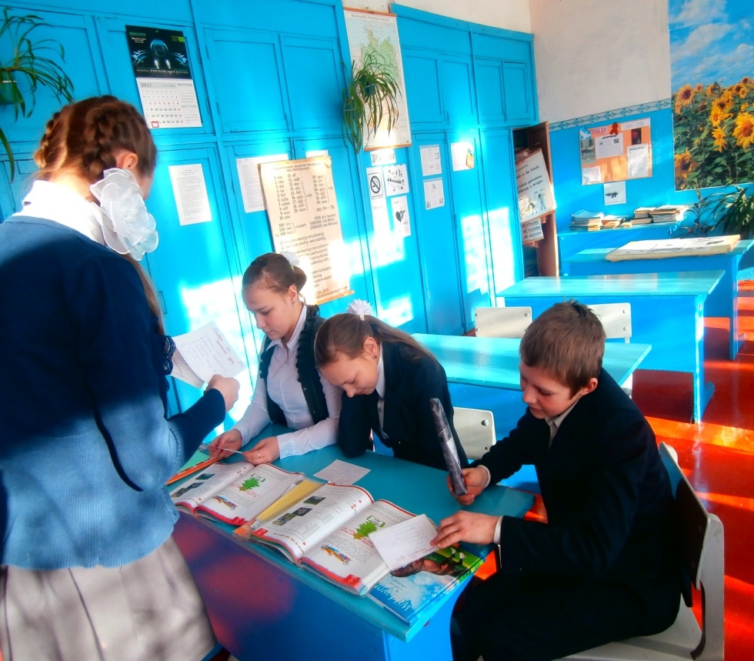
«Учимся вместе»
Класс разбивается на однородные (по уровню обученности) группы. Каждая группа получает одно задание, которое является подзаданием какой-либо большой темы, над которой работает весь класс. В результате совместной работы отдельных групп и всех групп в целом достигается усвоение всего материала.
По ходу работы группы общаются между собой в процессе коллективного обсуждения, уточняя детали, предлагая свои варианты, задавая друг другу вопросы.

Slide 22
Основные принципы обучения в сотрудничестве:
- группы учащихся формируются учителем до урока с учетом психологической совместимости детей;
- группе дается одно задание, но при его выполнении предусматривается распределение ролей между участниками группы;
- оценивается работа не одного ученика, а всей группы;
- учитель сам выбирает ученика группы, который должен отчитаться за задание.

Slide 23
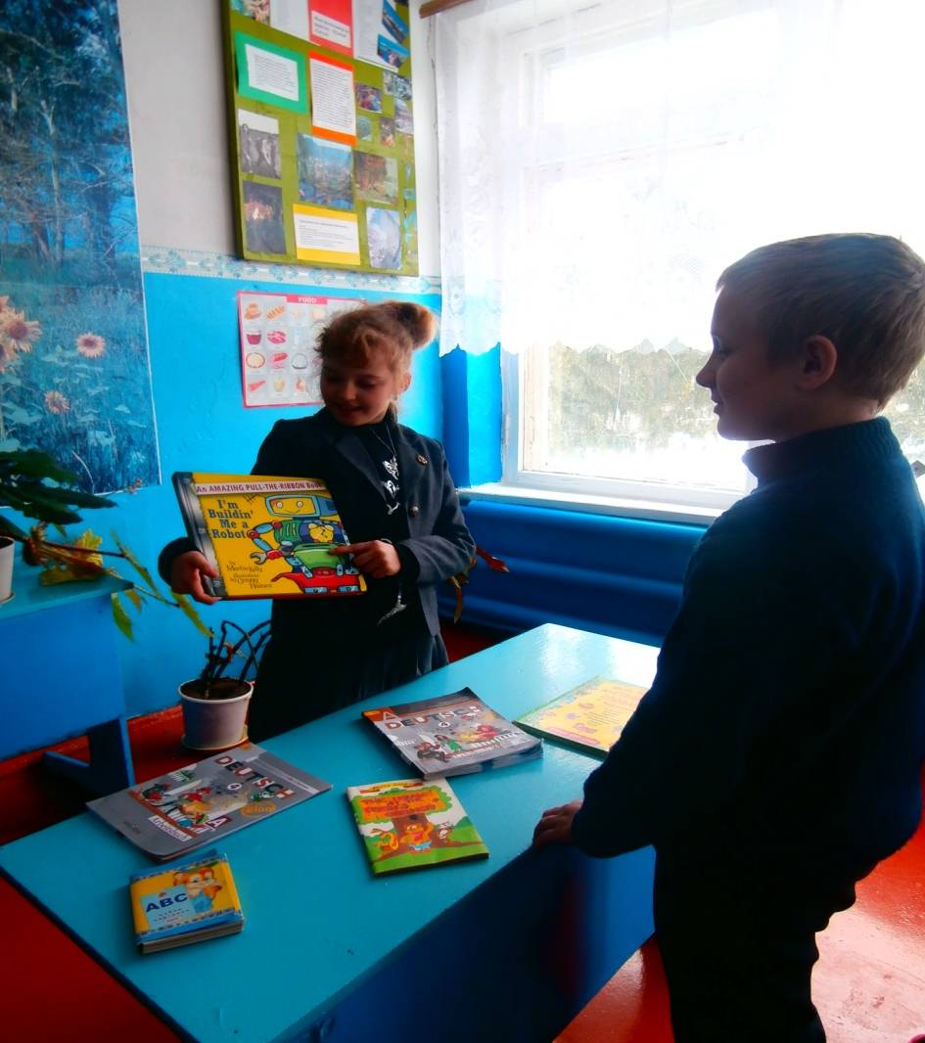
Формы организации учебного сотрудничества
- работа в парах;
- работа в группах постоянного и сменного состава;
- коллективное взаимодействие.

Slide 24
Необходимо разграничивать оценку уровня знаний уч-ся и оценку их работы в составе творческой группы.
Оценка в журнале отражает индивидуальный уровень знаний учащихся, независимо от работы одноклассников в группе.
Активное участие каждого уч-ся в работе группы должно быть поддержано и оценено другим образом.
Это может быть особая система поощрения: сертификаты, грамоты, значки, жетоны, похвала, как в устной, так и в письменной форме.

Slide 25
Образовательные результаты учебного сотрудничества:
-улучшение понимания учебного материала;
-сокращение времени на формирование полноценных понятий, умений, навыков по сравнению с фронтальным обучением;
-увеличение количества детей, включенных в работу;
-рост познавательной активности и творческой самостоятельности учащихся;
-изменение характера взаимоотношений между детьми в классе;
-появление у школьников самокритичности, способности точно оценивать свою работу;
-приобретение учениками таких навыков, как ответственность за свои слова и действия.

Slide 26
Значение обучения в сотрудничестве
для ученика | для учителя
 -решение значимой для ученика проблемы; − наличие интереса к выполнению работы, так как успех всей работы зависит от вклада каждого; − повышение мотивации; − приобретение опыта взаимодействия с другими учащимися; − увеличение времени для речевой практики; − возможность получить помощь членов группы; − решение задач, посильных для своего уровня обученности. | - возможность делегировать свои функции учащимся; − полная включенность в работу всех учащихся; − успешное усвоение материала всеми учащимися; − обогащение опыта социального взаимодействия учащихся внутри группы; − знания ученика становятся более осознанными и глубокими.

Slide 27
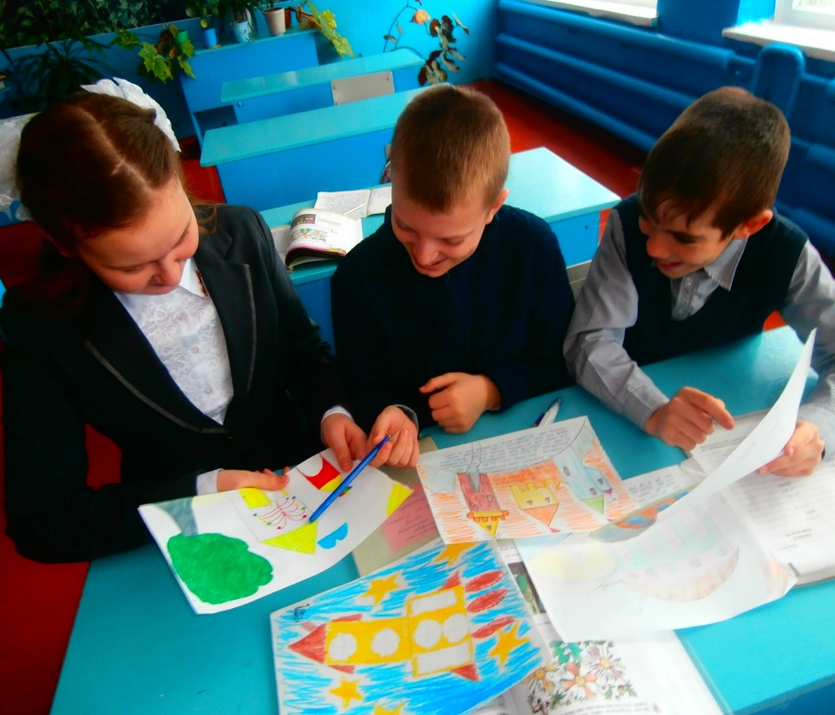
«То, что мы собрались вместе,- это только начало; то, что мы продолжаем оставаться вместе, - это уже достижение; то, что мы вместе работаем, - это настоящий успех».
Генри Форд

Slide 28

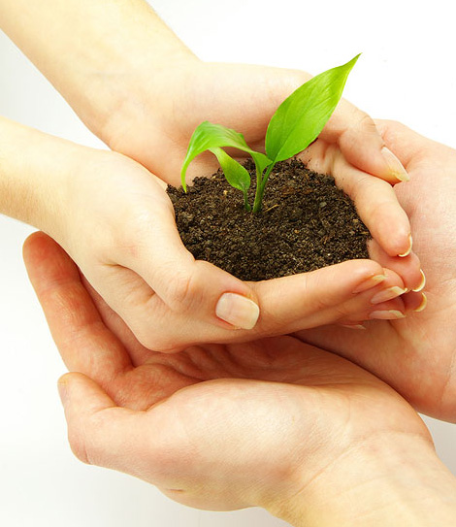

Slide 29
Интернет – ресурсы:
http://markerpro.by/images/product/000/000093/816-melshcoolcarmel.png
мел
http://img-fotki.yandex.ru/get/6412/136487634.659/0_a925f_cf58767d_XL.png
ветка рябины
http://img1.liveinternet.ru/images/attach/c/2/65/312/65312675_J.jpg
ноутбук
http://img-fotki.yandex.ru/get/4135/136487634.a38/0_cfa2f_ae54d0e6_XL.png
книги
http://img-fotki.yandex.ru/get/5810/47407354.26d/0_8db1c_82279764_S.png
ручка
http://antalpiti.ru/files/99604/prinadlezhnosti_v_stakane.png
поставка с письменными принадлежностями
http://s1.pic4you.ru/allimage/y2012/11-04/12216/2647660.png
рамка на титульном слайде
http://antalpiti.ru/files/99604/naturmotr_shkolnyj_1.png
книги с лупой

